Slide 1


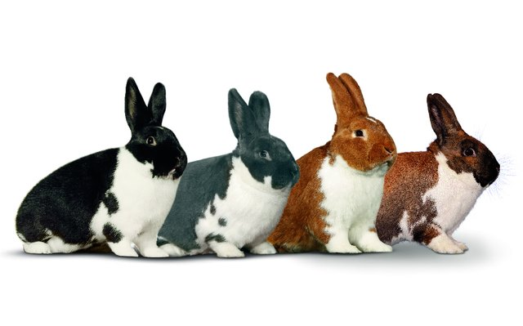
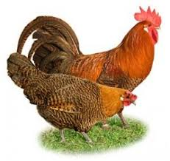
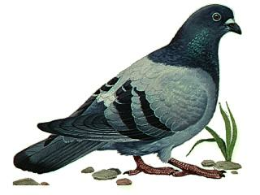
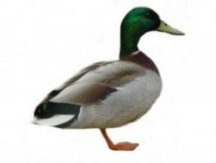
SLOVENSKÝ ZVӒZ CHOVATEĽOV
Základná organizácia Jamník
Oblastný výbor LIPTOV
USPORIADA
31.OBLASTNÚ VÝSTAVU ZVIERAT
17.VÝSTAVU KLUBU MEKLENBURSKÝCH STRAKÁČOV
Otvorené pre verejnosť :
3.10.2026: 13 00-18 00
4.10.2026: 8 00-12 00
Miesto konania areál ZO Jamník

